Slide 1
Хроматография в тонких слоях сорбента как метод обнаружения и разделения компонентов пробы.

Slide 2
Хроматография в тонких слоях сорбента как метод обнаружения и разделения компонентов пробы.
Цель:
1. Научиться понимать сущность и отличие хроматографических методов анализа.
2. Уметь рассчитывать количественные характеристики хроматографических методов анализа.

Slide 3
План лекции
1.1. Сущность метода хроматографии.
1.2. Классификация хроматографических методов анализа:
а) по механизму разделения веществ;
б) по агрегатному состоянию фаз;
в) по технике эксперимента;
г) по способу относительного перемещения фаз.
1.3. Адсорбционная хроматография.
1.4. Тонкослойная хроматография (ТСХ):
а) сущность метода;
б) коэффициент подвижности, относительный коэффициент подвижности;
в) степень и коэффициент разделения;
г) материалы и растворители в методе ТСХ.
1.5. Распределительная хроматография. Бумажная хроматография.
1.6. Осадочная хроматография.

Slide 4
Сущность метода хроматографии
Хроматография - область науки, изучающая процессы, основанные на перемещении зоны вещества вдоль слоя сорбента в потоке подвижной фазы и связанные с многократным повторением сорбционных и десорбционных актов.
В любом варианте хроматографических методов используют сочетание неподвижной (стационарной) фазы (НФ) и подвижной фазы (ПФ). Подвижная фаза (газ, жидкость) в процессе хроматографирования непрерывно перемещается вдоль неподвижной фазы (твердое тело, жидкость), так что частицы хроматографируемых веществ, переносимые вместе с ПФ, могут многократно переходить из подвижной фазы в неподвижную и наоборот. Разделение веществ с помощью хроматографии основано на различном сродстве разделяемых веществ к подвижной и неподвижной фазам. Различие в сродстве приводит к различию в скоростях движения частиц разделяемых веществ вместе с подвижной фазой и в конце концов к их разделению.

Slide 5
Классификация хроматографических методов анализа.
Классификация по механизму разделения веществ
а) Адсорбционная хроматография - основана на использовании неодинаковой способности разделяемых компонентов вступать в специфическое взаимодействие с поверхностью адсорбента - НФ - за счет адсорбции.
б) Распределительная хроматография - основана на использовании различий в коэффициентах распределения разделяемых компонентов между ПФ и НФ, представляющей собой жидкость. За коэффициент распределения принимают отношение равновесной концентрации хроматографируемого вещества в более полярной фазе (с большей диэлектрической проницаемостью) к равновесной концентрации того же вещества в менее полярной жидкой фазе (с меньшей диэлектрической проницаемостью).
в) Ионообменная хроматография - основана на использовании различной способности ионов разделяемых компонентов, находящихся в ПФ (обычно это жидкий раствор), к обмену с ионами НФ.

Slide 6
г) Хемихроматография - основана на использовании различной способности компонентов разделяемой смеси вступать в те или иные химические реакции с реагентами, входящими в состав НФ. При этом различают такие виды хемихроматографии, как осадочная, окислительно-восстановительная, лигандная (комплексообразовательная), биоспецифическая хроматография.
д) Эксклюзионная (ситовая, проникающая) хроматография - основана на использовании различий между размерами (эффективными диаметрами) частиц разделяемых компонентов и размерами пор НФ, которая представляет собой сорбент - пористое вещество. Сорбенты здесь играют роль молекулярных сит; они проницаемы только для частиц определенных размеров. Мелкие частицы проникают в поры сорбента и удерживаются там, а крупные - уносятся вместе с ПФ, не удерживаясь на сорбенте. Разновидность - гель-хроматография; здесь неподвижная фаза представляет собой набухший гель с порами определенного размера.
е) Другие хроматографические методы, например электрохроматография (электрофорез), основанная, как уже отмечалось в гл. 9, на использовании неодинаковой способности разных ионов в растворе перемещаться под действием внешнего электрического поля.

Slide 7
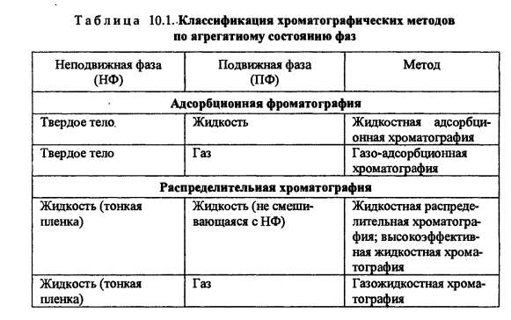
Классификация по агрегатному состоянию фаз.
ПФ может представлять собой газ или жидкость, а НФ - твердое вещество или жидкость. В зависимости от природы контактирующих ПФ и НФ хроматографические методы подразделяют так, как указано в табл. 10.1.

Slide 8
Классификация по технике эксперимента.
Обычно различают колоночную, капиллярную, плоскостную (тонкослойную, бумажную) хроматографию.
В случае колоночной хроматографии для разделения компонентов используют хроматографические колонки, заполненные тем или иным сорбентом.
В капиллярной хроматографии в качестве хроматографических колонок применяют капиллярные трубки из стекла или другого материала.
При плоскостной хроматографии неподвижной фазой служит либо тонкий слой сорбента, нанесенный на плоскую поверхность - стеклянную, алюминиевую, пластмассовую пластинку.

Slide 9
Классификация по способу относительного перемещения фаз (по способу получения хроматограммы).
В рамках этой классификации кратко рассмотрим разновидности колоночной хроматографии - фронтальную, элюентную (проявительную), вытеснительную хроматографию.
а) Фронтальная хроматография. При этом способе хроматографирования в заполненную сорбентом хроматографическую колонку (рис. 10.1) непрерывно вводят анализируемый раствор, содержащий, помимо растворителя Е, разделяемые компоненты А и Б, вплоть до окончания процесса хроматографирования.
В начале хроматографирования (рис. 10.1, а) из колонки выходит чистый растворитель Е. компонент А, обладающий меньшим сродством к сорбенту (НФ), чем компонент Б, перемещается быстрее компонента Б и опережает его. Затем (рис. 10.1, б) из колонки выходит раствор компонента А в растворителе Е. компонент Б «отстает» от зоны компонента А. В дальнейшем из колонки выходит смесь растворителя Е с обоими компонентами А и Б (рис. 10.1, в).
Фронтальная хроматография позволяет отделить только часть одного компонента (в данном случае - компонента А), поскольку в колонку непрерывно поступает смесь обоих компонентов.

Slide 10
Рис. 1O.1. Схема разделения компонентов смеси в методе фронтальной колоночной хроматографии.

Slide 11
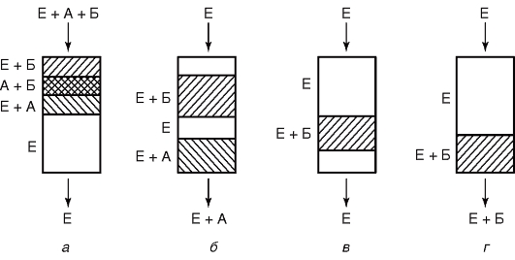
б) Элюентная (проявительная) хроматография. Вначале (рис. 10.2, а) в хроматографическую колонку, заполненную сорбентом, вводят раствор разделяемых веществ А и Б в растворителе Е. Затем (рис. 10.2,б-г) эти вещества вымывают (элюируют) чистым растворителем (элюентом) Е.
Рис. 10.2. Схема разделения компонентов в методе элюентной (проявительной) хроматографии:
а - начало процесса; б-г - продолжение и окончание процесса

Slide 12
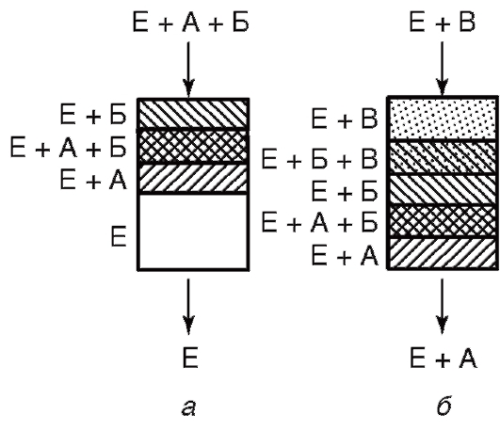
в) Вытеснительная хроматография. Этот метод отличается от предыдущего тем, что в качестве элюента применяют не чистый растворитель Е, а некоторое вещество В (например, его раствор в Е), у которого сродство к сорбенту (НФ) больше, чем у компонентов А и Б. Вещество В играет, таким образом, роль вытеснителя: оно вытесняет компоненты А и Б из НФ.
Рис. 10.3. Схема разделения компонентов в методе вытеснительной хроматографии:
а - начало процесса; б - продолжение процесса

Slide 13
Адсорбционная хроматография. Тонкослойная хроматография (ТСХ).
Сущность метода ТСХ.
На чистую плоскую поверхность (пластинку из стекла, металла, пластмассы) тем или иным способом наносят тонкий слой сорбента, который чаще всего закрепляется на поверхности пластинки. Размеры пластинки могут быть различными (длина и ширина - от 5 до 50 см, хотя это и не обязательно). На поверхности пластинки осторожно, чтобы не повредить слой сорбента, намечают (например, карандашом) линию старта (на расстоянии 2-3 см от нижнего края пластинки) и линию финиша растворителя (рис. 10.4).
На линию старта пластинки наносят (микрошприцом, капилляром) пробу - небольшое количество жидкости, содержащей смесь разделяемых веществ, например двух веществ А и В в подходящем растворителе (см. рис. 1O.4). Дают возможность испариться растворителю, после чего пластинку погружают в хроматографической камере в жидкую фазу ПФ, представляющую собой специально подобранный для данного случая растворитель или смесь растворителей.

Slide 14
Рис. 10.4. Схема разделения компонентов А и В методом ТСХ

Slide 15
Коэффициент подвижности является важной характеристикой системы сорбент-сорбат. Для воспроизводимых и строго постоянных условий хроматографирования R_{f} = const.
Коэффициент подвижности, относительный коэффициент подвижности.
Для характеристики разделяемых компонентов в системе вводят коэффициент подвижности R_{f} (или R_{f}-фактор):
где V_{i} = l_{i} /t и V_{E} = L /t - соответственно скорости перемещения i-го компонента и растворителя Е; l_{i} и L -путь, пройденный i-м компонентом и растворителем соответственно; t - время, необходимое для перемещения растворителя от линии старта до линии фронта растворителя. Расстояния l_{i} отсчитывают от линии старта до центра пятна соответствующего компонента.
Коэффициент подвижности Rf зависит от целого ряда факторов: природы и качества растворителя, его чистоты; природы и качества сорбента (тонкого слоя), равномерности его зернения, толщины слоя; активности сорбента (содержания в нем влаги); техники эксперимента (массы образца, длины L пробега растворителя); навыка экспериментатора и т.д.

Slide 16
Постоянство воспроизведения всех этих параметров на практике иногда бывает затруднительным. Для нивелирования влияния условий проведения процесса вводят относительный коэффициент подвижности R_{S}:
где -
расстояние от линии старта до центра пятна стандарта (см. рис. 10.4).

Slide 17
Степень и коэффициент разделения.
Для характеристики разделения двух компонентов А и В в данных условиях вводят степень (критерий) разделения R(A/B):
Где - расстояние между центрами пятен компонентов А и В; α(А) и а(В) - соответственно диаметры пятен А и В на хроматограмме
Чем больше величина R(A/В), тем четче разделяются пятна компонентов А и В на хроматограмме.
Для оценки селективности разделения двух веществ А и В используют коэффициент разделения α:
Если α = 1, то компоненты А и В не разделяются.

Slide 18
Рис. 10.5. К определению степени разделения R (A /В) компонентов А и В

Slide 19
Материалы и растворители в методе ТСХ.
Сорбенты. Важнейшей характеристикой сорбента является его активность, т.е. способность сорбировать (удерживать) компоненты разделяемой смеси. Активность сорбента зависит от природы активных центров и их концентрации на поверхности сорбента, от степени дисперсности частиц сорбента, от размеров поверхности сорбента и содержания на нем воды, от природы ПФ, взаимодействующей с сорбентом.
Силикагель SiO₂, применяемый в методе ТСХ, обладает довольно большой удельной поверхностью (до ~500 м²/г). Полагают, что активными центрами на поверхности частиц силикагеля являются группы Si-ОН. Молекулы воды могут блокировать эти центры, дезактивируя их. Поэтому для дегидратации силикагель активируют нагреванием при ~150-300 °С, но не выше ~400 °С, так как при более высоких температурах активные центры разрушаются.
Оксид алюминия А1₂O₃ также находит универсальное применение в качестве сорбента. Его активность сильно зависит от количества поглощенной влаги. Оксид алюминия проявляет каталитические свойства в отношении целого ряда реакций, поэтому как сорбент он уступает силикагелю.

Slide 20
Растворители. Выбор растворителя в методе ТСХ определяется природой сорбента и свойствами анализируемой смеси.
При выборе растворителей учитывают их элюирующую способность, т.е. способность вытеснять соединения, сорбированные на НФ. Она зависит от сочетания свойств растворителя и НФ. Существуют элюотропные ряды для данного сорбента, облегчающие в какой-то мере выбор растворителя для ТСХ.
Систему растворителей, используемую в качестве ПФ, подбирают, смешивая два растворителя из начала и конца элюотропного ряда. Меняя растворители и их количество, часто можно получать ПФ с приблизительно желаемыми свойствами.
В качестве примера используемых в ТСХ смесей растворителей можно указать (в скобках указано объемное соотношение компонентов смеси):
- бутанол + уксусная кислота + вода (4:1:5);
- изопропанол + водный аммиак (7:3);
- 15% водный раствор уксусной кислоты;
- 30% раствор ацетонитрила.

Slide 21
1.4Распределительная хроматография. Бумажная хроматография.
Распределительная хроматография основана на использовании различий в растворимости распределяемого вещества в двух контактирующих несмешивающихся жидких фазах. Обе фазы - ПФ и НФ - представляют собой жидкие фазы. При перемещении жидкой ПФ вдоль жидкой НФ хроматографируемые вещества непрерывно перераспределяются между обеими жидкими фазами.
К распределительной хроматографии относится бумажная хроматография (или хроматография на бумаге) в ее обычных вариантах. В этом методе вместо пластинок с тонким слоем сорбента, употребляемых при ТСХ, применяют специальную хроматографическую бумагу, по которой, пропитывая ее, перемещается жидкая ПФ во время хроматографирования от линии старта до линии финиша растворителя.

Slide 22
Различают нормальнофазовую и обращеннофазовую бумажную хроматографию.
В варианте нормальнофазовой бумажной хроматографии жидкой НФ является вода, сорбированная в виде тонкого слоя на волокнах и находящаяся в порах гидрофильной бумаги (до ~25% по массе). Эта связанная вода по своей структуре и физическому состоянию сильно отличается от обычной жидкой воды. В ней и растворяются компоненты разделяемых смесей.
В варианте обращеннофазовой бумажной хроматографии жидкая НФ представляет собой органический растворитель, тогда как в роли жидкой ПФ выступает вода, водные или спиртовые растворы, смеси кислот со спиртами. Процесс проводят с использованием гидрофобной хроматографической бумаги. Ее получают обработкой (пропиткой) бумаги нафталином, силиконовыми маслами, парафином и т.д. Неполярные и малополярные органические растворители сорбируются на волокнах гидрофобной бумаги и проникают в ее поры, образуя тонкий слой жидкой НФ. Вода не удерживается на такой бумаге, не смачивает ее.

Slide 23
Осадочная хроматография основана на использовании химических реакций осаждения разделяемых компонентов смеси с реагентом-осадителем, входящим в состав НФ. Разделение осуществляется вследствие неодинаковой растворимости образующихся соединений, которые переносятся подвижной фазой с различной скоростью: менее растворимые вещества переносятся с ПФ медленнее, чем более растворимые.
Проиллюстрируем применение метода на примере разделения галогенид-ионов: хлорид-ионов СI⁻, бромид-ионов Вг⁻ и иодид-ионов I⁻, одновременно содержащихся в анализируемом водном растворе. Для этого используют хроматографическую колонку (представляющую собой стеклянную трубку с краном в нижней части), заполненную сорбентом (рис. 10.7). Последний состоит из носителя - оксида алюминия А1₂O₃ или кремния SiO₂, пропитанного раствором нитрата серебра AgNO₃ (содержание нитрата серебра составляет около 10% по массе от массы сорбента-носителя).

Slide 24
Рис. 10.7. Схема разделения ионов Сl⁻, Вr⁻ и I⁻ в хроматографической колонке методом осадочной хроматографии

Slide 25
Через хроматографическую колонку пропускают водный раствор, содержащий смесь разделяемых анионов. Эти анионы взаимодействуют с катионами серебра Ag⁺, образуя малорастворимые осадки галогенидов серебра:
Растворимость галогенидов серебра в воде увеличивается в последовательности: AgI (K_{S}° = 8,3 • 10⁻¹⁷) < AgBr (K_{S}° = 5,3 • 10⁻¹³) < AgCl (K_{S}° = 1,78 • 10⁻¹⁰), где в скобках приведены значения произведений растворимости при комнатной температуре. Поэтому вначале будет образовываться желтый осадок иодида серебра, как наименее растворимого; на хроматограмме будет наблюдаться желтая (верхняя) зона. Затем образуется зона осадка бромида серебра кремового цвета (промежуточная зона). В последнюю очередь образуется белый осадок хлорида серебра - нижняя белая зона, темнеющая на свету вследствие фотохимического разложения хлорида серебра с выделением мелкодисперсного металлического серебра.

Slide 26
В результате получают первичную осадочную хроматограмму.
Для более четкого разделения зон после получения первичной хроматограммы через колонку пропускают чистый растворитель до получения вторичной осадочной хроматограммы с четким разделением зон осадков.
В описанном примере осадитель входил в состав НФ, а через колонку пропускался раствор, содержащий смесь разделяемых ионов. Можно, наоборот, пропускать раствор осадителя через колонку, в НФ которой находятся хроматографируемые ионы. При этом, однако, образуются смешанные зоны.

